Slide 1
Команды ассемблера - 2

Slide 2
Команды двоичной арифметики
Предназначены для выполнения базовых арифметических операций
По результатам выполнения устанавливаются/сбрасываются флаги
После выполнения можно проверить флаги и принять решение о выполнении той или иной ветки алгоритма
Операнды:
dst – mem/reg
src – mem/reg/data
Разрядности операндов должны совпадать

Slide 3
Команды пересылки данных
mov dst, src – копирование данных из src в dst
dst – reg/mem, src – reg/mem/const.
Ограничения команды:
Оба операнда должны иметь одинаковую длину.
Пересылка типа "память-память" не поддерживается.
В качестве получателя нельзя указывать регистры СS, и IP.
Нельзя переслать непосредственно заданное значение в сегментный регистр.
Примеры.
mov AX, GAMMA
mov GAMMA, 05h
mov AX, [BX]
mov [DI], GAMMA – ошибка!
mov [BX], 9 – осторожно!

Slide 4
Команды сложения
add dst, src ; dst = dst + src
adc dst, src ; dst = dst + src + CF (сложение с переносом)
Команда adc используется при реализации сложения чисел удвоенной разрядности.
Пример. Сложение 2 32-разрядных чисел с использованием 16-разрядных регистров
dataseg
num1 dd 1252349
num2 dd 3246728
num3 dd ?
codeseg
begin:
. . .
mov AX, num1
mov BX, num1+2
mov CX, num2
mov DX, num2+2
add AX, CX
adc BX, DX
mov num3, AX
mov num3+2, BX
. . .
end begin

Slide 5
Команды вычитания
sub dst, src ; dst = dst – src
sbb dst, src ; dst = dst – src - CF (вычитание с заемом)
Команда sbb используется при реализации вычитания чисел удвоенной разрядности.
Пример. Вычитание 2 32-разрядных чисел с использованием 16-разрядных регистров
dataseg
num1 dd 1252349
num2 dd 3246728
num3 dd ?
codeseg
begin:
mov AX, num1
mov BX, num1+2
mov CX, num2
mov DX, num2+2
sub AX, CX
sbb BX, DX
mov num3, AX
mov num3+2, BX
end begin

Slide 6
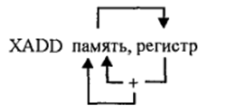
Сложение с обменом
xadd mem, reg ; 486+
Выполняется сложение операнда из памяти с содержимым регистра. После производится обмен: содержимое ячейки памяти заносится в регистр, а результат сложения – в ячейку памяти.
При выполнении команд сложения и вычитания возникает вопрос: как определить, что результат операции вышел (не вышел) за границы области возможных значений?
Правило.
Для беззнаковых чисел признаком выхода результата за границу диапазона является единица во флаге CF (CF=1).
Для знаковых чисел – единица во флаге OF (OF=1).

Slide 7
Дополнительные арифметические команды
inc dst ; dst = dst + 1
dec dst ; dst = dst – 1
neg dst ; dst = - dst
cmp op1, op2 ; op1 – op2 (без сохранение результата, влияет только на регистр флагов).

Slide 8
Действие команд двоичной арифметики на флаги
 | OF | SF | ZF | AF | PF | CF
add | + | + | + | + | + | +
adc | + | + | + | + | + | +
sub | + | + | + | + | + | +
sbb | + | + | + | + | + | +
xadd | + | + | + | + | + | +
inc | + | + | + | + | + | –
dec | + | + | + | + | + | –
neg | + | + | + | + | + | +
cmp | + | + | + | + | + | +

Slide 9
Команды побитовых логических операций
Побитовые логические операции рассматривают операнды как последовательность бит.
Операция выполняется между каждой парой соответствующих бит.
Ограничения этих команд такие же, как и для команды MOV.
Dst – ячейка памяти или регистр, Src – ячейка памяти, регистр или непосредственное значение.

Slide 10
Команды побитовых логических операций
not dst – побитовая инверсия.
Каждый бит dst меняет свое значение на противоположное.
or dst, src – логическое «ИЛИ».
Каждый бит dst вычисляется по правилам операции OR:
dst = dst OR src.
and dst, src – логическое «И».
Каждый бит dst вычисляется по правилам операции AND:
ёdst = dst AND src.
xor dst, srx – «ИСКЛЮЧАЮЩЕЕ ИЛИ».
Каждый бит dst вычисляется по правилам операции XOR: dst = dst XOR src.
test op1, op2 - логическое «И» без сохранение результата (влияет только на регистр флагов).

Slide 11
Правила выполнения побитовых операций
Dst | Src | dst
 |  | Not | And | Or | Xor
0 | 0 | 1 | 0 | 0 | 0
0 | 1 | 1 | 0 | 1 | 1
1 | 0 | 0 | 0 | 1 | 1
1 | 1 | 0 | 1 | 1 | 0
Действие команд на флаги
 | OF | SF | ZF | AF | PF | CF
Not | – | – | – | – | – | –
Остальные | – | + | + | Не опр | + | –

Slide 12
Примеры использования побитовых логических команд
Пример проверки бита. Проверить, является ли младший бит регистра AX единицей.
test AX, 1h ; если после этой команды флаг ZF=1, то является,
; иначе– 0

Slide 13
Примеры использования побитовых логических команд
Пример установки бита. Установить в регистре AX старший бит в единицу.
or AX,80h

Slide 14
Примеры использования побитовых логических команд
Пример обнуления бита. Обнулить в регистре AX старший бит.
and AX, 7Fh

Slide 15
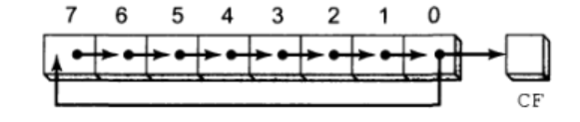
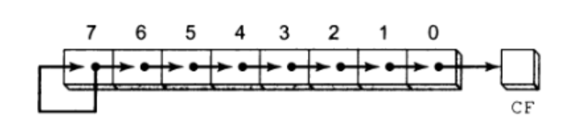
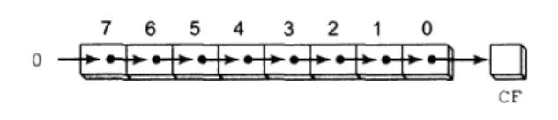
Операции сдвига
Логический сдвиг- освобождающиеся разряды заполняются нулями.
Арифметический сдвиг. Во время его выполнения освобождающиеся разряды заполняется первоначальным значением знакового разряд
Циклический сдвиг. При его выполнении разряды, перемещаемые за разрядную сетку, помещаются в освобождаемые разряды.

Slide 16
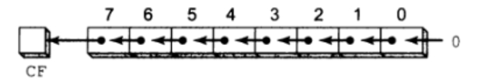
Команды логического сдвига
shl dst, count - логический сдвиг влево.
dst – ячейка памяти или регистр;
count – регистр CL или число, в обеих случаях значение должно быть в диапазоне от 1 до 7/15/31/63.
Выполняет логический сдвиг влево операнда dst данных на количество разрядов, указанных в count.
Младшие (освобождающиеся) разряды заполняются нулями.
Старшие разряды числа последовательно помещаются во флаг переноса CF, а бит, который до этого находился во флаге переноса, теряется.
shl dst, count
эквивалентен по результату применению count команд
shl dst, 1

Slide 17
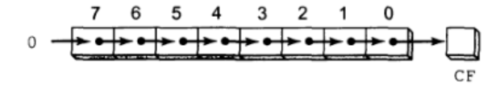
Команды логического сдвига
shr dst, count - логический сдвиг вправо
dst – ячейка памяти или регистр;
count – регистр CL или число, в обеих случаях значение должно быть в диапазоне от 1 до 7/15/31/63.
Выполняет логический сдвиг вправо операнда dst на количество разрядов, указанных в count.
Старшие (освобождающиеся) разряды заполняются нулями.
Младшие разряды числа последовательно помещаются во флаг переноса CF, а бит, который до этого находился во флаге переноса, теряется.
shr dst, count
эквивалентен по результату применению count команд
shr dst, 1

Slide 18
Применение команд логического сдвига
Используются для работы с битовыми полями в комбинации с побитовыми логическими командами.
Используются для реализации быстрого умножения/деления беззнаковых чисел на 2^{n}.
Пример работы с битовыми полями. Пусть содержимое регистра AX содержит битовые поля со значениями дня, месяца и года:
Поле | Назначение | Диапазон значений
0-4 бит | День | 0 – 31
5-8 бит | Месяц | 0 –15
9-15 бит | Год | 0 –127 (смещение отн. 1980
Требуется выделить или установить значение каждого поля.

Slide 19
Применение команд логического сдвига
Выделение значения каждого из полей.
mov BX, AX ; сохраняем копию AX
and AX, 1Fh ; в AX остался только день
…
mov AX, BX ; восстанавливаем исходное содержимое AX
shr AX, 5 ; сдвигаем так, чтобы с нулевого бита начиналось поле месяца
and AX, Fh ; в AX остался только месяц
…
mov AX, BX ; восстанавливаем исходное содержимое AX
shr AX, 9 ; сдвигаем так, чтобы с нулевого бита начиналось поле года
and AX, 7Fh ; в AX остался только год

Slide 20
Применение команд логического сдвига
Установка значения каждого из полей в регистр AX.
mov BX, Day ; занесли день в BX
and AX, 0FFE0h ; обнуляем день в AX
or AX, BX ; установили день в AX
…
mov BX, Month ; занесли месяц в BX
shl BX, 5 ; сдвигаем значение месяца в свои биты BX
and AX, 0FE1Fh ; обнуляем месяц в AX
or AX, BX ; установили месяц в AX
…
mov BX, Year ; занесли год в BX
shl BX, 9 ; сдвигаем значение года в свои биты BX
and AX, 1FFh ; обнуляем год в AX
or AX, BX ; установили год в AX

Slide 21
Команды арифметического сдвига
sal dst, count - арифметический сдвиг влево
dst – ячейка памяти или регистр;
count – регистр CL или число, в обеих случаях значение должно быть в диапазоне от 1 до 7/15/31/63.
Выполняет арифметический сдвиг влево операнда dst данных на количество разрядов, указанных в count.
Младшие (освобождающиеся) разряды заполняются нулями.
Старшие разряды числа последовательно помещаются во флаг переноса CF, а бит, который до этого находился во флаге переноса, теряется.
Полностью аналогичен shl.

Slide 22
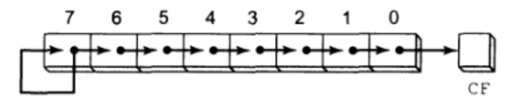
Команды арифметического сдвига
sar dst, count - арифметический сдвиг вправо
dst – ячейка памяти или регистр;
count – регистр CL или число, в обеих случаях значение должно быть в диапазоне от 1 до 7/15/31/63.
Выполняет арифметический сдвиг вправо операнда dst данных на количество разрядов, указанных в count.
Старшие (освобождающиеся) разряды заполняются знаковым разрядом.
Младшие разряды числа последовательно помещаются во флаг переноса CF, а бит, который до этого находился во флаге переноса, теряется.
Пример. Реализовать деление числа X на 8 (с отбрасыванием остатка).
mov AX, X
sar AX, 3 ; AX = X/2³

Slide 23
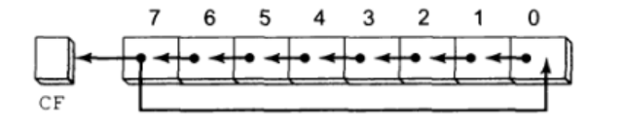
Команды циклического сдвига
rol dst, count - циклический сдвиг влево
dst – ячейка памяти или регистр;
count – регистр CL или число, в обеих случаях значение должно быть в диапазоне от 1 до 7/15/31/63.
Циклически сдвигает каждый бит операнда dst влево на количество разрядов, указанных в count.
Старшие биты числа последовательно копируются в младший бит, а также во флаг переноса CF.
Пример. Обмен старшего (биты 4—7) и младшего (биты 0-3) полубайтов числа:
mov AL, 26h
rol AL, 4 ; AL ← 62h

Slide 24
Команды циклического сдвига
ror dst, count - циклический сдвиг вправо
dst – ячейка памяти или регистр;
count – регистр CL или число, в обеих случаях значение должно быть в диапазоне от 1 до 7/15/31/63.
Циклически сдвигает каждый бит операнда dst вправо на количество разрядов, указанных в count.
Младшие биты числа копируются в старший бит, а также во флаг переноса CF.

Slide 25
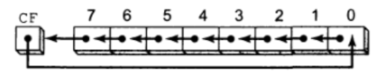
Команды циклического сдвига с переносом
rcl dst, count - циклический сдвиг влево через флаг переноса
dst – ячейка памяти или регистр;
count – регистр CL или число, в обеих случаях значение должно быть в диапазоне от 1 до 7/15/31/63.
Циклически сдвигает через флаг переноса каждый бит dst влево на количество разрядов, указанных в count.
Значение флага переноса CF последовательно помещается на место самого младшего бита, а самый старший (знаковый) бит числа последовательно помещается во флаг переноса CF.
Пример. Проверить значение младшего бита регистра AX.
shr AX, 1 ; в CF младший бит регистра
…
rcl AX, 1 ; значение AX восстановлено

Slide 26
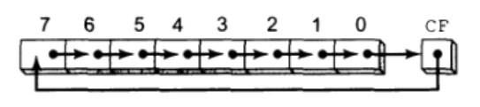
Команды циклического сдвига с переносом
rcr dst, count - циклический сдвиг вправо через флаг переноса
dst – ячейка памяти или регистр;
count – регистр CL или число, в обеих случаях значение должно быть в диапазоне от 1 до 7/15/31/63.
Циклически сдвигает через флаг переноса каждый бит операнда dst вправо на количество разрядов, указанных в count.
Значение флага переноса CF последовательно помещается на место самого старшего (т.е. знакового) бита, а самый младший бит числа последовательно помешается во флаг переноса CF.
Пример. Проверить значение бита 2 (начиная с 0) регистра AX.
rcr AX, 3 ; в CF бит 2 регистра AX
…
rcl AX, 3 ; значение AX восстановлено

Slide 27
Действие команд сдвига на флаги
 | OF | SF | ZF | AF | PF | CF
shl | + | + | + | Не опред. | + | +
shr | + | + | + | Не опред. | + | +
sal | + | + | + | Не опред. | + | +
sar | + | + | + | Не опред. | + | +
rol | + |  |  | Не опред. |  | +
ror | + |  |  | Не опред. |  | –
rcl | + |  |  | Не опред. |  | –
rcr | + |  |  | Не опред. |  | +

Slide 28
Команды сканирования битов
bsf reg, reg/mem
Сканирует биты второго операнда, начиная с младшего бита, до тех пор, пока не будет найден бит, равный 1.
Его номер заносится в регистр, указанный в первом операнде (биты нумеруются с 0).
Если нет ни одного единичного бита, устанавливается флаг ZF.
Операнды должны иметь равную длину.
Пример.
mov AX, 050h
bsf DX, AX : DX=4
bsr reg, reg/mem
Сканирует биты второго операнда, начиная со старшего бита, до тех пор, пока не будет найден бит, равный 1.
Его номер заносится в регистр, указанный в первом операнде (биты нумеруются с 0).
Если нет ни одного единичного бита, устанавливается флаг ZF.
Операнды должны иметь равную длину.
Пример.
mov AX, 050h
bsr DX, AX : DX=6

Slide 29
Команды сканирования битов
bt reg/mem, reg/data
Анализирует бит, номер которого задан вторым операндом, в значении, заданном первым операндом (биты нумеруются с 0).
Заданный бит заносится в флаг CF.
Операнды должны иметь равную длину.
Пример.
Bt AX, 4
jc yes
; обработка если бит равен 0
jmp m1
yes: ; обработка если бит равен 1
m1:

Slide 30
Команды сканирования битов
btc reg/mem, reg/data
Анализирует бит, номер которого задан вторым операндом, в значении, заданном первым операндом (биты нумеруются с 0).
Проверяемый бит заносится во флаг CF.
Проверяемый бит инвертируется.
btr reg/mem, reg/data
Анализирует бит, номер которого задан вторым операндом, в значении, заданном первым операндом (биты нумеруются с 0).
Проверяемый бит заносится во флаг CF.
Проверяемый бит обнуляется.
bts reg/mem, reg/data
Анализирует бит, номер которого задан вторым операндом, в значении, заданном первым операндом (биты нумеруются с 0).
Проверяемый бит заносится во флаг CF.
Проверяемый бит устанавливается в 1.

